Slide 1
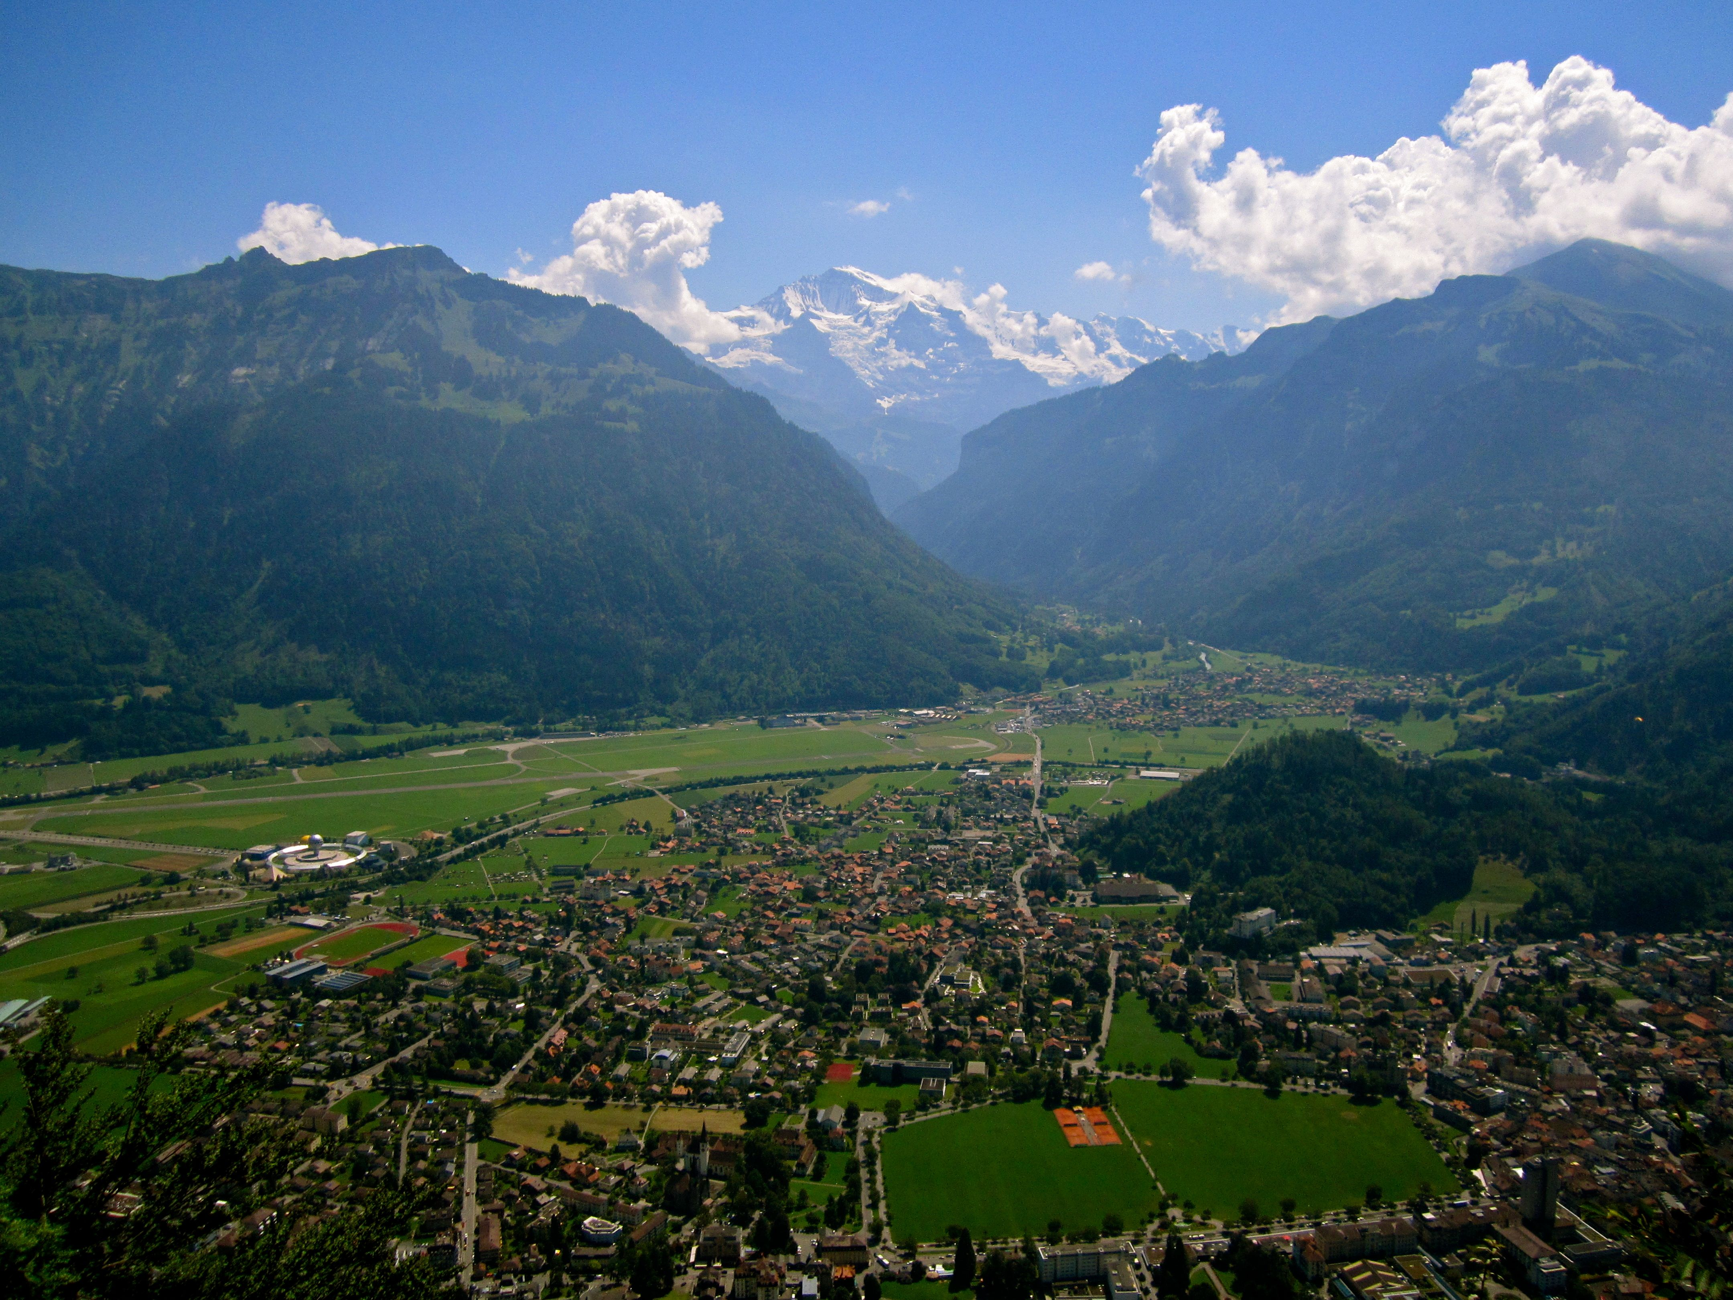
Gyvenimo žemėje
P A S K I R T I S
Jūs nežinote, kas atsitiks rytoj! Ir kas gi jūsų gyvybė? Garas, kuris trumpam pasirodo ir paskui išnyksta
(Jok 4, 14).

Slide 2
1. Gyvenimas žemėje – nuolatinis išbandymas.
Atsimink kelią, kuriuo Viešpats, tavo Dievas, vedė tave keturiasdešimt metų per dykumą, kad palenktų ir išmėgintų tave, ir sužinotų, kas yra tavo širdyje, ar tu vykdysi Jo paliepimus (Įst 8, 2).
Tačiau kai Babilono kunigaikščių pasiuntiniai atvyko pas Ezekiją teirautis apie stebuklą, kuris įvyko krašte, Dievas paliko jį, norėdamas išmėginti ir sužinoti, kas yra jo širdyje (2 Krn 32, 31).
Jums tekęs pagundymas tėra tik žmogiškas. Bet Dievas ištikimas. Jis neleis jūsų gundyti daugiau nei jūsų jėgos leidžia, bet kartu su pagundymu duos ir išeitį, kad sugebėtumėte jį atlaikyti (1 Kor 10, 13).
Palaimintas žmogus, kuris ištveria pagundymą, nes, kai bus išbandytas, jis gaus gyvenimo vainiką, kurį Viešpats pažadėjo Jį mylintiems (Jok 1, 12).

Slide 3
2. Gyvenimas žemėje – patikėtas turtas.
Viešpaties yra žemė ir visa, kas joje yra, pasaulis ir kas jame gyvena (Ps 24, 1).
Dievas juos palaimino ir tarė: „Būkite vaisingi ir dauginkitės, pripildykite žemę ir užvaldykite ją, viešpataukite jūros žuvims, padangių paukščiams ir kiekvienam gyvam padarui, kuris kruta ant žemės!“ (Pr 1, 28).
Kas gi tave išskiria iš kitų? Ir ką gi turi, ko nebūtum gavęs? O jei esi gavęs, tai ko didžiuojies, lyg nebūtum gavęs? (1 Kor 4, 7).
O iš tvarkytojų reikalaujama, kad būtų ištikimi (1 Kor 4, 2).
Jo šeimininkas atsakė: ‘Gerai, šaunusis ir ištikimasis tarne! Kadangi buvai ištikimas mažuose dalykuose, pavesiu tau didelius. Eikš į savo šeimininko džiaugsmą (Mt 25, 21).’

Slide 4
3. Gyvenimas žemėje – pasiruošimas amžinybei.
Mano dienų tik sprindis, mano amžius kaip niekas Tavo akivaizdoje.
Kaip kvapas yra žmogaus gyvenimas (Ps 39, 5).
Esu žemėje svečias, neslėpk nuo manęs savo įsakymų (Ps 119, 19).
Todėl mes nepailstame. Nors mūsų išorinis žmogus ir nyksta, vidinis diena iš dienos atsinaujina. Mūsų trumpalaikis lengvas sielvartas ruošia mums visa pranokstančią amžinąją šlovę. Tuo tarpu mes nežiūrime į tai, kas regima, bet į tai, kas neregima, nes kas regima, yra laikina, o kas neregima – amžina (2 Kor 4, 16-18).
Mes žinome, kad, mūsų žemiškajam namui, šiai palapinei, suirus, turime pastatą iš Dievo, ne rankomis statytus amžinus namus danguje (2 Kor 5, 1).
Praeina pasaulis ir jo geismai, bet kas vykdo Dievo valią, tas išlieka per amžius (1 Jn 2, 17).

Slide 5
Visiems, kurie Jį priėmė, Jis davė galią tapti Dievo vaikais – tiems, kurie tiki Jo vardą, kurie ne iš kraujo, ne iš kūno norų ir ne iš vyro norų, bet iš Dievo gimę (Jn 1, 12-13).
Nes mums visiems reikės stoti prieš Kristaus teismo krasę, kad kiekvienas atsiimtų pagal tai, ką jis, gyvendamas kūne, darė – gera ar bloga (2 Kor 5, 10).

